Slide 1
Khởi động
52
60 – 8 = ?
27
50 – 23 = ?
32
40 - 8 = ?

Slide 2
Thứ hai ngày 28 tháng 12 năm 2023 Toán
Phép trừ có số bị trừ là số tròn chục
Tiết 2
Trang: 92

Slide 3
Thực hành

Slide 4
Bài 1. Tính:
4
2
7
24
22
27

Slide 5
Bài 3
Một đàn cá có 20 con, 7 con trốn sau đám rong, còn lại chui vào vỏ ốc. Hỏi có bao nhiêu con cá trong vỏ ốc?
Tóm tắt
Có tất cả: 20 con cá
Số con trốn sau đám rong: 7 con cá
Số con trong vỏ ốc: … con cá ?
Bài giải
Số con cá trong vỏ ốc có là:
20 – 7 = 13 (con cá)
Đáp số: 13 con cá.
13

Slide 6
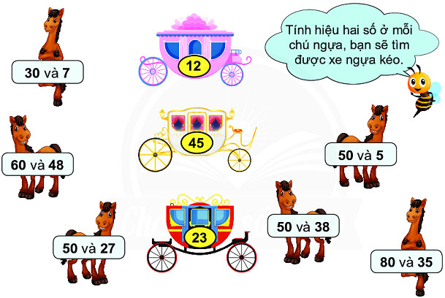
Bài 2 Mỗi chú ngựa kéo chiếc xe nào?

Slide 7
Tạm các em
Chúc các em học tốt

